Slide 1
점령전
Blue가 유리한 전선
Red가 유리한 전선
파괴시 사용가능한 전선
A
B
C

Slide 2
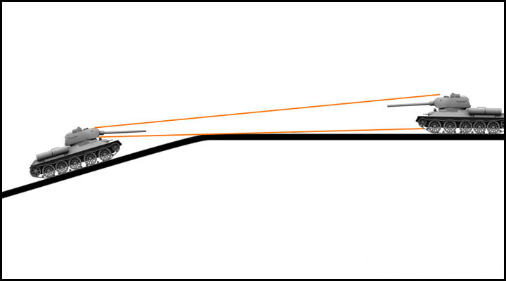
유리함을 주는 방법 (Hull Down)
본진과 연결된 유리한 전선 구현

Slide 3
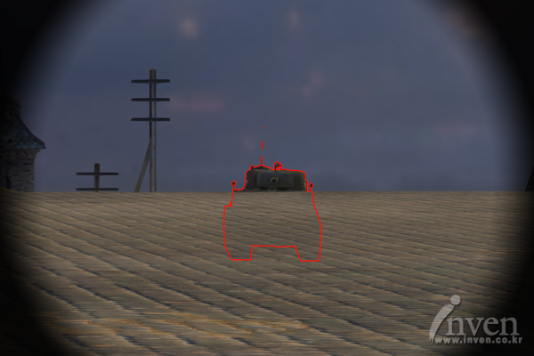
상대의 시점
유리한 측은 최소한의 피탄면적 노출과
갑작스러운 등장으로
유리함을 챙길 수 있습니다.

Slide 4
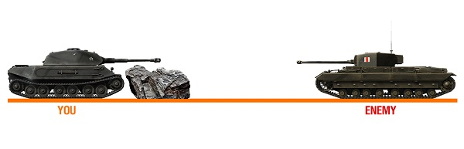
유리함을 주는 방법 (엄폐물)
점령지와 연결된 유리한 전선에 구현

Slide 5
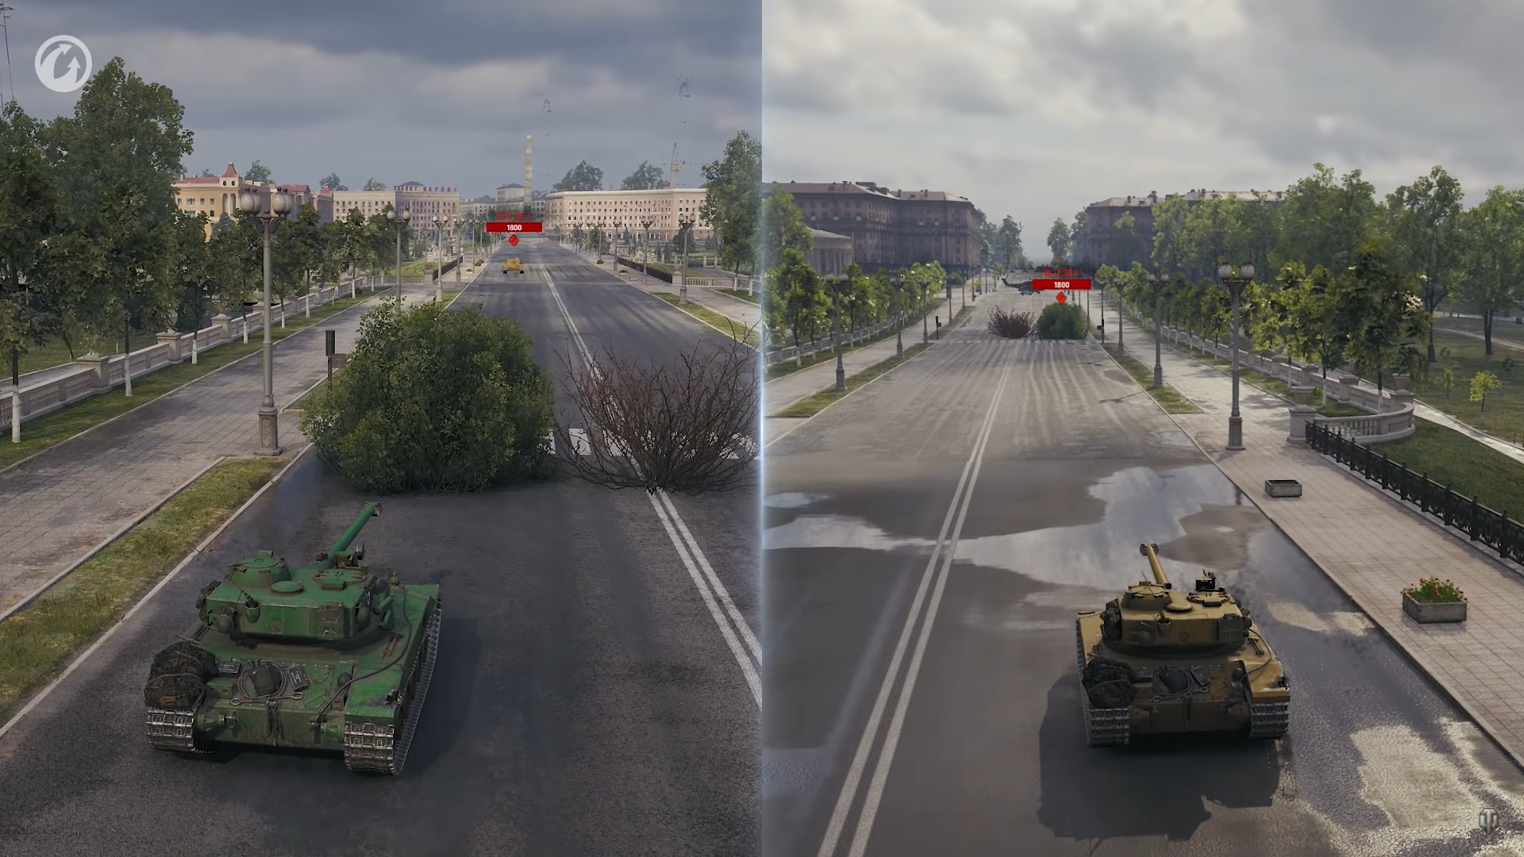
유리함을 주는 방법 (은폐물)
우회하는 유리한 전선에 구현

Slide 6
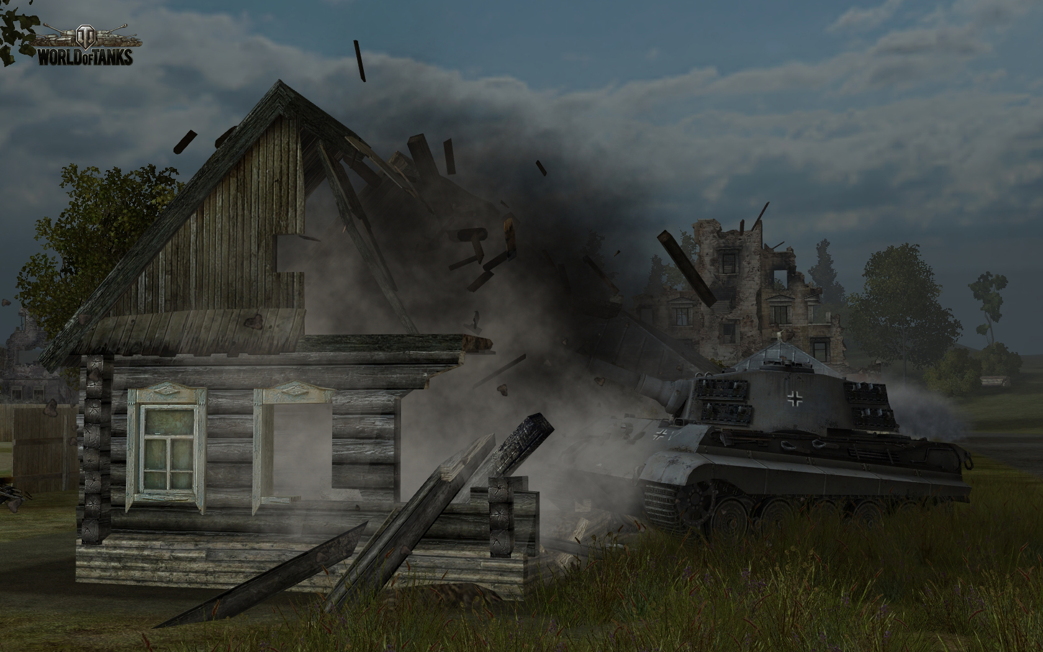
우회로를 개척하는 방법
(파괴)
우회하는 개척해야 하는 전선 구현
&
점령지의 엄폐물

